Slide 1
04
프로그램의 입력과 출력은 어떻게 해야 할까?
04-2 사용자 입력과 출력
04-3 파일 읽고 쓰기

Slide 2
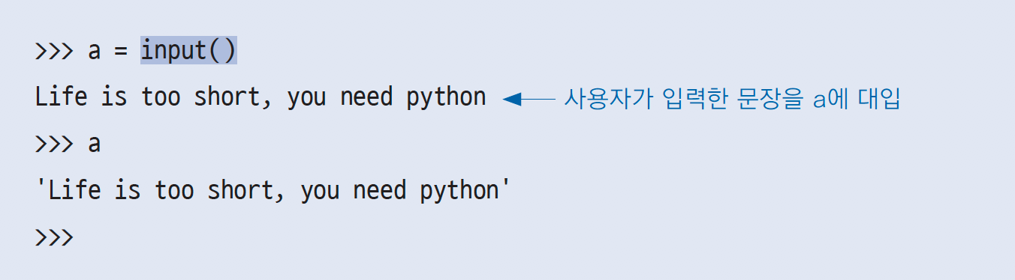
04-2 사용자 입력과 출력
input( ) 사용법
사용자가 입력한 값을 어떤 변수에 대입하고 싶을 때 사용
input( )은 입력되는 모든 것을 문자열로 취급

Slide 3
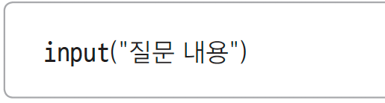

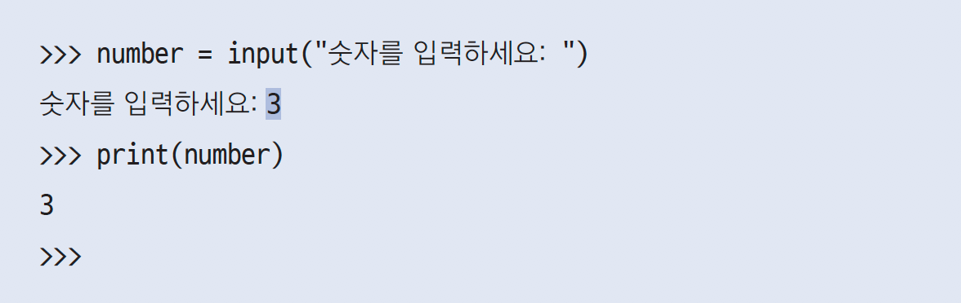
04-2 사용자 입력과 출력
input( ) 사용법
프롬프트 값을 띄워서 사용자 입력받기
사용자에게 입력받을 때 안내 문구 또는 질문이 나오도록 하고 싶을 때

Slide 4
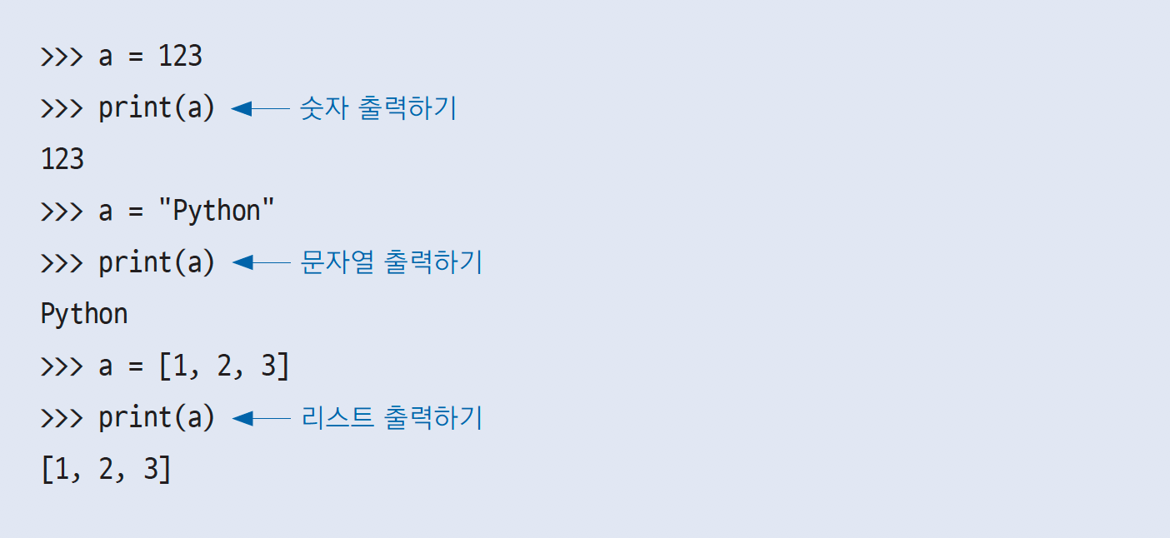
04-2 사용자 입력과 출력
print( ) 사용법
입력한 자료형을 출력함

Slide 5
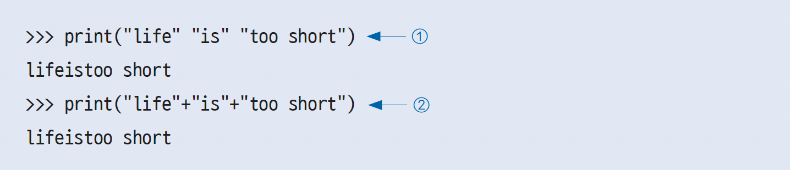
04-2 사용자 입력과 출력
print( ) 사용법
큰따옴표(“)로 문자열 연결하기
①과 ②는 완전히 동일한 결괏값을 출력
따옴표로 둘러싸인 문자열을 연속해서 쓰면 + 연산을 한 것과 동일

Slide 6
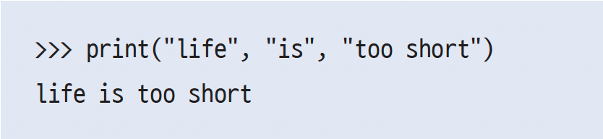
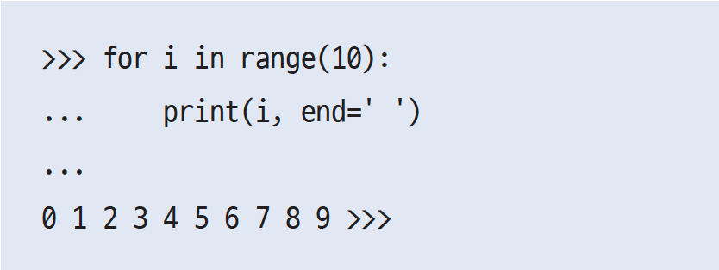
04-2 사용자 입력과 출력
print( ) 사용법
문자열 띄어쓰기
콤마(,)를 사용하면 문자열 사이에 띄어쓰기를 할 수 있음
끝 문자 지정하기
매개변수 end를 사용해 끝 문자를 지정

Slide 7
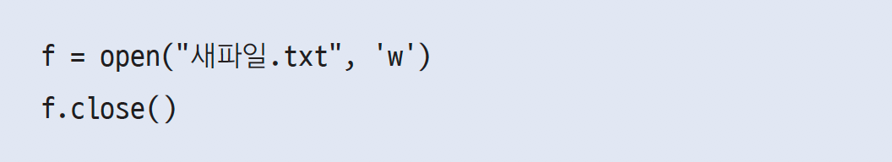
04-3 파일 읽고 쓰기
파일 생성하기
입출력 방법이 꼭 input( )과 print( )만 있는 것은 아님
파일을 통한 입출력도 가능
소스코드를 실행하면 프로그램을 실행한 디렉터리에 새로운 파일이 하나 생성됨

Slide 8
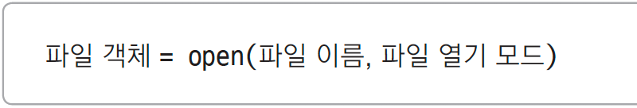

04-3 파일 읽고 쓰기
파일 생성하기
파일을 생성하기 위해 파이썬 내장 함수 open 사용
open( ) 함수
파일을 생성하기 위해 사용
‘파일 이름’과 ‘파일 열기 모드’를 입력값으로 받고 결괏값으로 파일 객체 반환

Slide 9
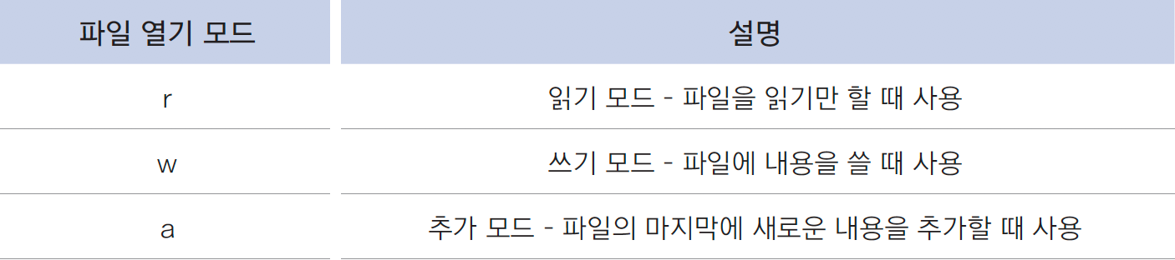
04-3 파일 읽고 쓰기
파일 생성하기
파일 열기 모드
파일을 쓰기 모드(w)로 열면 해당 파일이 이미 존재할 경우 원래 있던 내용이 모두 사라지고, 해당 파일이 존재하지 않으면 새로운 파일이 생성됨

Slide 10
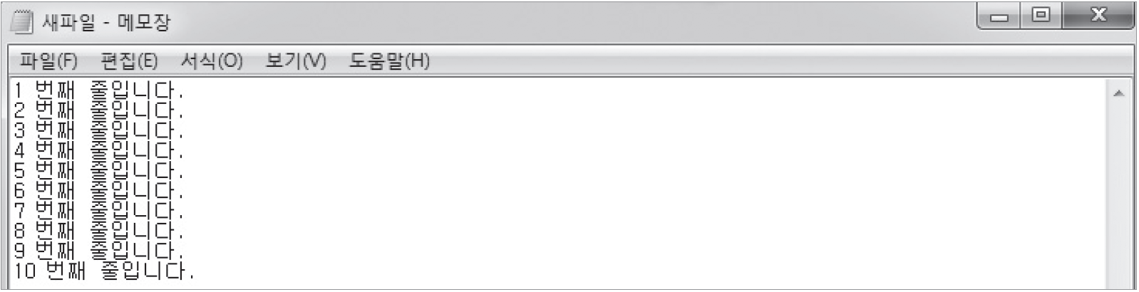
04-3 파일 읽고 쓰기
파일 읽는 방법
예시로 활용할 새파일.txt
다음과 같은 내용이 담긴 새파일.txt가 있다고 가정

Slide 11
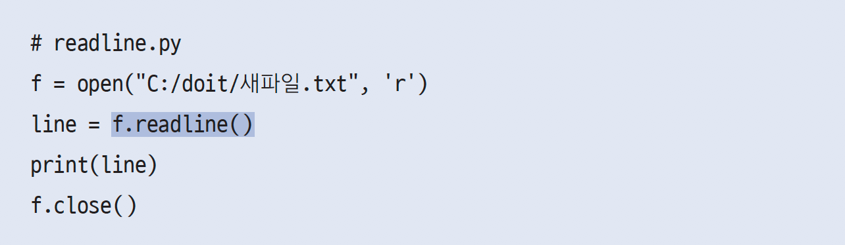

04-3 파일 읽고 쓰기
파일 읽는 방법
readline 함수 사용하기
f.open(“새파일.txt”, ‘r’)로 파일을 읽기 모드로 연 후 readline( )을 사용해서 파일의 첫 번째 줄을 읽어 출력하는 코드

Slide 12
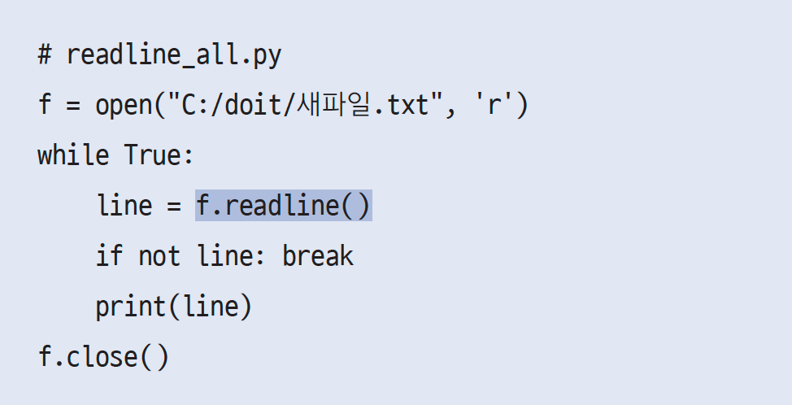
04-3 파일 읽고 쓰기
파일 읽는 방법
readline 함수 사용하기
모든 줄을 읽어서 화면에 출력하기
무한루프 안에서 f.readline( )을 사용해 파일을 계속해서 한 줄씩 읽어 들임
더 이상 읽을 줄이 없으면 break 수행
readline( )은 더 이상 읽을 줄이 없을 경우 None을 출력

Slide 13
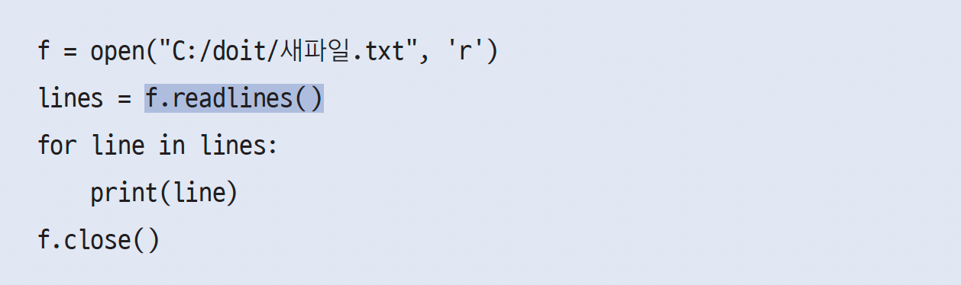
04-3 파일 읽고 쓰기
파일 읽는 방법
readlines 함수 사용하기
readlines( ) 함수는 파일의 모든 줄을 읽어서 각각의 줄을 요소로 갖는 리스트로 반환
[“1 번째 줄입니다.”, “2 번째 줄입니다.”, …, “10 번째 줄입니다.”] 를 반환

Slide 14
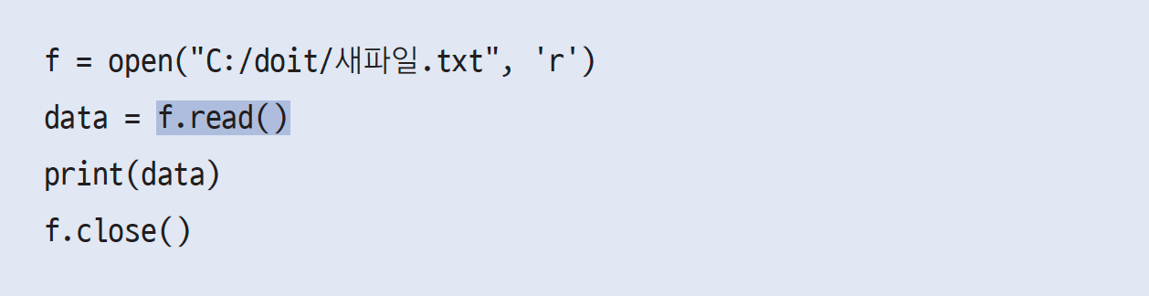
04-3 파일 읽고 쓰기
파일 읽는 방법
read 함수 사용하기
f.read( )는 파일의 내용 전체를 문자열로 반환
data는 파일의 전체 내용

Slide 15
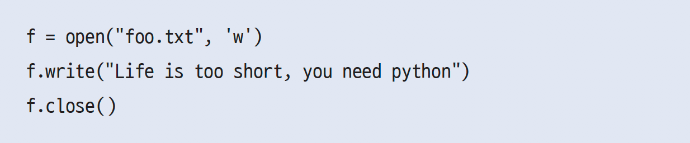
04-3 파일 읽고 쓰기
with문 사용법
지금까지 파일을 열고 닫은 방법
f.close( )는 열려 있는 파일 객체를 닫아 주는 역할
쓰기 모드로 열었던 파일을 닫지 않고 다시 사용하면 오류가 발생하기 때문에, close( )를 사용해서 열려 있는 파일을 직접 닫아 주는 것이 좋음

Slide 16
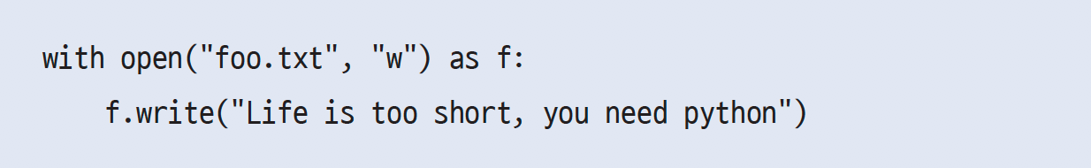
04-3 파일 읽고 쓰기
with문 사용법
with문은 파일을 열고 닫는 것을 자동으로 처리해주는 문법
앞선 예제를 with문을 사용하여 수정한 코드
with문을 사용하면 with 블록을 벗어나는 순간 열린 파일 객체 f가 자동으로 close 됨

Slide 17
감사합니다
“Life is too short,
You need Python!”
인생은 너무 짧으니,
파이썬이 필요해!

